Slide 1
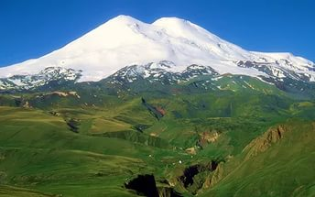
МБОУ «Кильдюшевская СОШ Яльчикского района ЧР»
Урок развития речи в 8 классе.
Тема урока.
Анализ текста.
(Работа по стихотворению в прозе И.С.Тургенева «Разговор»)
Подготовила презентацию учитель русского
языка и литературы МБОУ «Кильдюшевская СОШ Яльчикского района ЧР» Николаева Г.И.
2017г.

Slide 2
Цели:
- научиться работать с текстом, анализировать его;
- выявлять тему и основную мысль;
- продолжить развивать навыки по составлению синквейна и даймонда. .

Slide 3
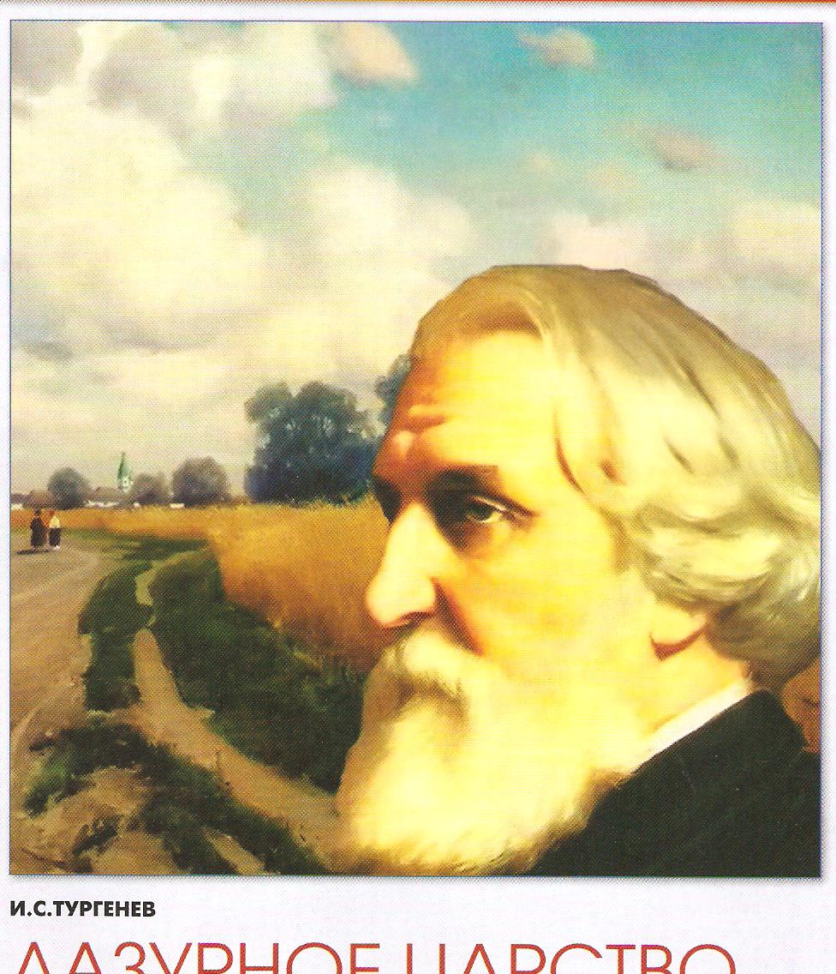
Дорогой мой читатель, не пробегай этих стихов сподряд:
тебе, вероятно, скучно станет…но читай их враздробь:
сегодня одно, завтра другое; и которое-нибудь из них, может быть,
заронит что-нибудь тебе в душу…
И.С.Тургенев

Slide 5
Фишбоун

Slide 6
Жанровая специфика стихотворений в прозе
Общие черты стихотворений в прозе:
- Автобиографичность, рассказ от первого лица
- Исповедальность дневниковой записи
- Философские раздумья
- Доверительное отношение с читателем.
Чем отличается проза от поэзии?
Что общего у стихотворений в прозе с поэзией и прозой?
Миниатюрность формы, краткость текста
Богатое использование изобразительно-выразительных средств
Эмоциональность повествования
Ритмизированность, музыкальность
Лирический герой – субъект переживания и объект изображения

Slide 7
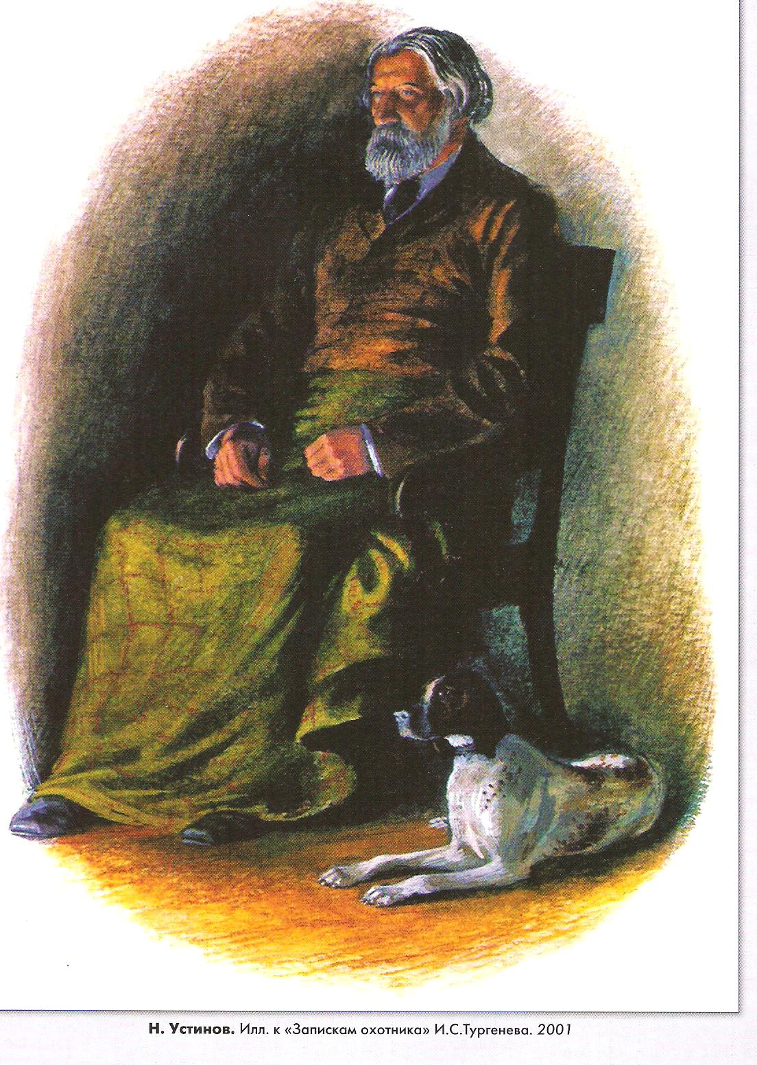
«Стихотворения в прозе»:
Написаны между 1877 и 1882 г.г. в пору предсмертной болезни Тургенева. Отсюда и название , придуманное автором для них – «Senilia» («Старческое»).
В необходимости публикации Тургенева убедили М.М. Стасюлевич (профессор всеобщей истории, публицист и редактор журнала «Вестник Европы») и А.Ф. Кони (адвокат).
Название «Стихотворения в прозе» дал М.М. Стасюлевич.
Тургенева волнуют коренные вопросы бытия.

Slide 8
Контраст – основной мотив стихотворений в прозе

Slide 9
- Послушайте стихотворение «Разговор».
- Сформулируйте тему, основную мысль текста.

Slide 11
АНАЛИЗ ТЕКСТА.
(Работа по стихотворению в прозе И.С.Тургенева «Разговор»)
- О чем, по-вашему, ведут разговор две вершины гор?
Какую проблему поднимает писатель в тексте?
Земля Воды Леса

Slide 12
Что такое экология?

Slide 13
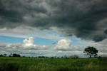
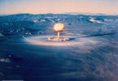
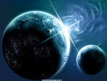
Что же происходит на Земле? По чьей вине замолкла Земля?
Обратите внимание на цвет неба.

Slide 14
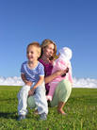
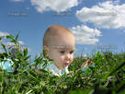
О чем предупреждает нас автор? Вечно ли это?

Slide 15
Проблемы, которые поднимает автор в тексте:
Проблема сохранения жизни
на планете Земля.
2. Грядущая экологическая
катастрофа.
3. Безответственное отношение
людей к своей планете.

Slide 16
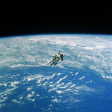
Составление синквейна
Земля.

Slide 17
Земля. Замолкшая. Заледенелая.

Slide 18
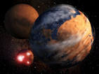
Земля.
Замолкшая. Заледенелая.
Спит. Умолкла. Застыла.

Slide 19
Земля.
Замолкшая. Заледенелая.
Спит. Умолкла. Застыла.
Над ней зеленое небо.

Slide 20
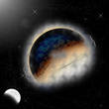
Земля.
Замолкшая. Заледенелая.
Спит. Умолкла. Застыла.
Над ней зеленое небо.
Смерть.

Slide 21
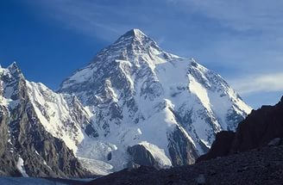
Вывод
В стихотворении звучит предупреждение о том, что может случиться с нашей цивилизацией, если нарушится связь человека и природы. Автор, путешествуя во времени, предупреждает нас, что может случиться страшная катастрофа, если мы нарушим хрупкое равновесие.

Slide 22
Можно ли считать И.С. Тургенева поэтом, ведь мы говорим о прозаическом тексте?
Можно ли считать услышанный текст стихотворением? Почему?

Slide 23
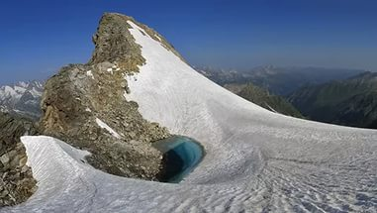
Черты стихотворения в прозе:
Лиризм, воссоздающий душевный строй, настроение автора.
Автобиографичность, рассказ от 1-го лица.
Дневниковость, носящая исповедальный характер.
Философские раздумья над основными понятиями бытия: жизнь и смерть, дружба и любовь, правда и ложь.
Глубокий контакт с читателем.
Законченность, краткость и сжатость огромных временных и пространственных величин до одной фразы.
Острейшая наблюдательность, позволяющая бытовой детали превратиться в символ.
Ритмико-синтаксическая упорядоченность, выдержанность в одном музыкальном ключе.

Slide 24
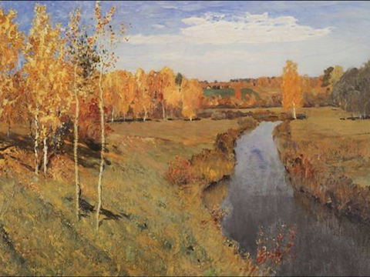
Отзывы современников:
П. Анненков: «…ткань из солнца, радуги, алмазов, женских слёз и благодарной мужской мысли, которая называется «Стихотворения в прозе».
М.Е. Салтыков – Щедрин: «…после прочтения их легко дышится, легко верится, легко чувствуется…».

Slide 25
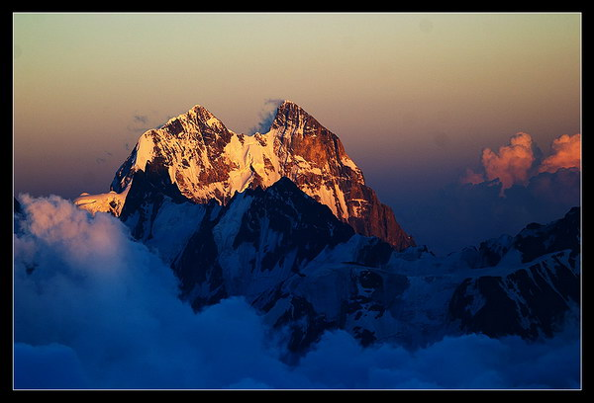
Написать даймонд
Цель – акцентировать внимание на богатстве смыслов антитез в творчестве Тургенева
Даймонд – особая форма творческой работы.
Даймонд состоит из 7 строк.
2 существительных (первая и последняя строки) выражают 2 противоположных понятия.
Вторая и шестая строка – 2 прилагательных или причастия, раскрывающие признаки существительного.
Третья и пятая строка – 3 глагола, которые выражают действие.
Центральная строка состоит из 4 слов, причем первые два характеризуют первое существительное, вторые два - второе

Slide 26
Например
Радость
Светлая, лучезарная
Поглощает, уносит, зовет
Радость жизни и беспощадность смерти
Разрушает, губит, лишает
Убивающее, ужасающее
Горе
Мечта
Волшебная, прекрасная
Светит, манит, зовет
Неожиданно мечту затмевает тревога
Она губит, пугает и жжет.
Ах, эта дерзкая, жестокая
Реальность

Slide 27
Рефлексия
- О чём размышляет Тургенев в конце жизни?
- Что видит Тургенев опорой жизни человека?
- Что нового вы узнали на уроке? Над чем вы задумались?

Slide 28
Домашнее задание
Попробуйте написать свое стихотворение в прозе, соблюдая его основные признаки.
Желаю удачи!

